Slide 1

„SĖKMINGA INTEGRACIJA ŠIAULIŲ APSKRITYJE: KOMPLEKSINĖ PAGALBA UŽSIENIO KILMĖS GYVENTOJAMS“ PMIF-2.01-K-06
2026-01-28
Vilnius

Slide 2






SĖKMINGA INTEGRACIJA ŠIAULIŲ APSKRITYJE: KOMPLEKSINĖ PAGALBA UŽSIENIO KILMĖS GYVENTOJAMS
Projekto trukmė: nuo 2025-11-01 iki 2028-12-31
Paslaugų teikimo pradžia: 2025-12-01
Projekto vykdytojas:
Projekto partneriai:
Projektui įgyvendinti skiriama iki 572 613,10 EUR lėšų, iš jų iki 429 459,82 EUR PMIF ir iki 143 153,28 EUR LR valstybės biudžeto lėšų.

Slide 3
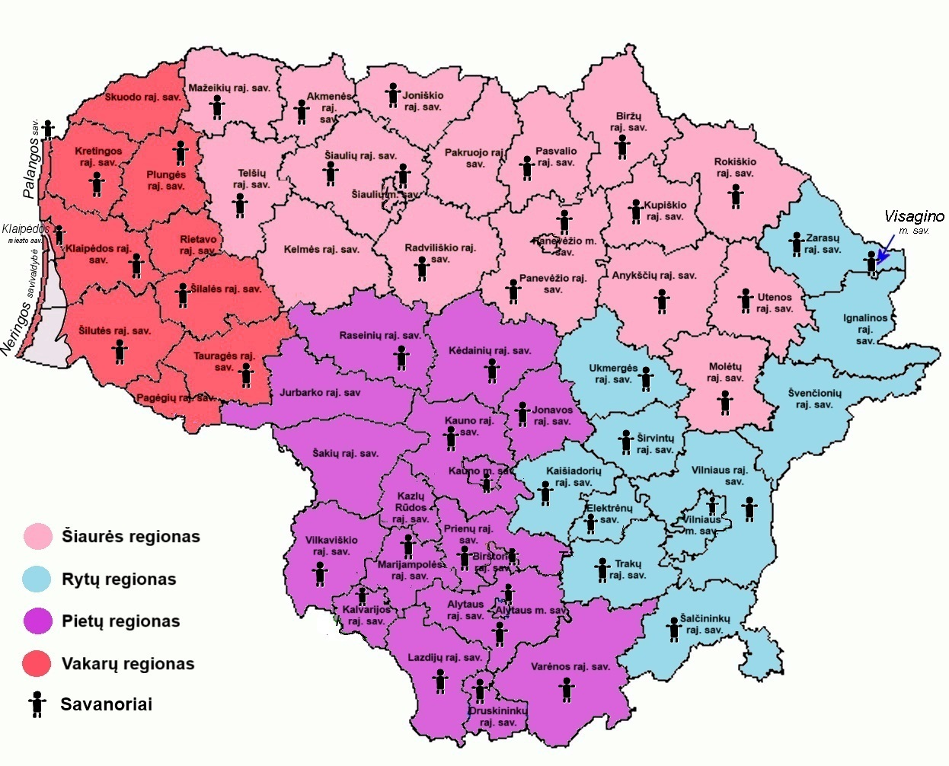
SĖKMINGA INTEGRACIJA ŠIAULIŲ APSKRITYJE: KOMPLEKSINĖ PAGALBA UŽSIENIO KILMĖS GYVENTOJAMS

Slide 4
SĖKMINGA INTEGRACIJA ŠIAULIŲ APSKRITYJE: KOMPLEKSINĖ PAGALBA UŽSIENIO KILMĖS GYVENTOJAMS
Projekto tikslas – užtikrinti trečiųjų šalių piliečių socialinę, kultūrinę ir ekonominę integraciją Šiaulių regione, organizuojant psichosocialinės pagalbos, kalbos mokymų, informavimo, konsultavimo, tarpininkavimo bei bendruomenines veiklas, kurios padeda migrantams įgyti būtinų žinių, stiprinti įgūdžius ir sėkmingai įsitraukti į vietos bendruomenės gyvenimą, taip ilgalaikėje perspektyvoje prisidedant prie regiono socialinės sanglaudos ir lygių galimybių užtikrinimo.
Siektinas projekto rezultatas – geresnis migrantų įtraukimas į Šiaulių regiono socialinį, ekonominį ir kultūrinį gyvenimą.
Tikslinė grupė – leidimą gyventi Lietuvos Respublikoje turintys trečiųjų šalių (ne Europos Sąjungos valstybių narių) piliečiai arba asmenys be pilietybės.
Planuojamas paremti dalyvių skaičius – 622 asmenų
Planuojamas asmenų, teigiančių, kad veikla buvo naudinga jų integracijai, skaičius – 435 asmenų

Slide 5

Psichosocialinė parama
Individualios psichologinės konsultacijos. Planuojame 640 valandos trukmės konsultacijas. Iki 8 konsultacijų asmeniui.
Psichosocialinė pagalba grupėse. Planuojama 18 6 – 12 dalyvių grupių.
Grupiniai psichoedukaciniai užsiėmimai. Planuojami 144 užsiėmimai 4 – 8 asmenų grupėms.

Slide 6

Informavimas, konsultavimas, tarpininkavimas ir atstovavimas
Individualios konsultacijos aktualiais klausimais, įskaitant būstą, sveikatos apsaugą, ikimokyklinį ir bendrąjį ugdymą, įsidarbinimą, savarankišką darbą, kvalifikacijos kėlimą, profesinį mokymą ir kilmės šalies diplomų pripažinimą.
Informacijos teikimas apie prieinamą paramą ir paslaugas, remiantis individualiu situacijos vertinimu ir poreikiais.
Tarpininkavimas gaunant paslaugas valstybės ir savivaldybių įstaigose.
Nukreipimas į kitas specializuotą pagalbą teikiančias organizacijas.

Slide 7

Valstybinės kalbos mokymai
Valstybinės kalbos mokymai prieglobsčio ar laikinosios apsaugos gavėjams.
Valstybinės kalbos mokymai kitiems tikslinės grupės atstovams.
Nuo A1 iki B2 lygio.
12 – 15 asmenų grupėse.
Kontaktiniai ir nuotoliniai.

Slide 8
Sociokultūrinio įvado apie Lietuvą mokymai
Mokymai bus vykdomi vadovaujantis Priėmimo ir integracijos agentūros (PIIA) parengta mokymų programa.
Po mokymų dalyviai įgis praktinių žinių, reikalingų savarankiškam gyvenimui Lietuvoje, geriau orientuosis šalies socialinėje ir teisinėje aplinkoje, sumažins socialinę atskirtį ir sustiprins savo socialinį tinklą, bus motyvuoti aktyviau siekti tolimesnės integracijos.

Slide 9

Kiti mokymai
Skaitmeninis raštingumas ir kibernetinis saugumas:
Kibernetinio saugumo pagrindai: saugūs slaptažodžiai, sukčiavimo atpažinimas, asmens duomenų apsauga internete, saugus naršymas ir kt.
Praktinis naudojimasis Lietuvos e. valdžios portalais (epaslaugos.lt, sodra.lt, vmi.lt ir kt.), Smart-ID ir Mobiliuoju parašu.
Įrenginių ir duomenų apsauga.
Teisinis raštingumas:
Migracijos teisės ir darbo teisės pagrindai.
Bendrosios užsieniečių teisės ir pareigos.
Prieiga prie teisinės pagalbos.
Finansinis raštingumas:
Banko sąskaitos atidarymas ir el. bankininkystės naudojimas.
Pajamos, mokesčiai ir socialinė parama.
Finansinis saugumas: finansinių sukčių atpažinimas, vartotojų teisės.

Slide 10
Teigiamų visuomenės nuostatų į tikslinę grupę formavimas per tikslinės grupės ir vietos bendruomenės ryšių stiprinimą
Teminiai klubai – reguliarūs susitikimai, skirti stabilių socialinių ryšių ir pasitikėjimo kūrimui tarp vietos ir užsienio kilmės gyventojų.
Ekskursijos ir išvykos skatinančios bendravimą neformalioje aplinkoje.
Filmų peržiūros ir jas sekančios tarpkultūrinį supratimą lavinančios diskusijos.
Tradicinių švenčių minėjimas, skatinantis abipusį kultūrinį smalsumą.
Nukreipimas į vietos bendruomenių renginius .

Slide 11

Teigiamų visuomenės nuostatų į tikslinę grupę formavimas per tikslinės grupės ir vietos bendruomenės ryšių stiprinimą
Bendri edukaciniai renginiai „Tėvystės kursai emigracijos kontekste“ - tai paskaitos-diskusijos formato renginiai su praktinėmis refleksijos užduotimis.
Temos: tėvystės iššūkiai karo ir perkėlimo kontekste, emocinė tėvų ir vaikų gerovė naujoje kultūrinėje aplinkoje, ryšio palaikymas su artimaisiais per atstumą, auklėjimo vertybių ir tradicijų skirtumai bei bendrumai, kartų dialogas tarp tėvų ir paauglių.
Šių užsiėmimų metu bus užtikrinta vaikų nuo 5 iki 12 metų priežiūra.
Bendruomenių dialogai kuriantys saugią ir įtraukiančią erdvę pokalbiams sudėtingomis, jautriomis ir dažnai visuomenę skaldančiomis temomis.
Temos: tapatybės ir priklausomybės jausmas, pabėgėlių dilemos, šeimos vaidmenys, paramos migrantams nuovargis, pilietinė atsakomybė ir kt.
Išvykstamosios integracinės šeimų stovyklos Kelmės rajone.

Slide 12

Kultūrinių ir meno priemonių taikymas integracijoje
Tapybos ir dekoro menas
Šios krypties užsiėmimai supažindins su unikaliomis meninės išraiškos technikomis, integruojant į jas baltų kultūros elementus. Dalyviai ne tik išmoks technikos, bet ir sužinos apie spalvų, formų ir ornamentų simboliką.
Tekstilė ir simboliai
Šiose dirbtuvėse bus gilinamasi į audinių ir tekstilės reikšmę lietuvių buityje bei tradicijose.
Šiuolaikinės technologijos ir amatai
Ši kryptis sujungs senąjį paveldą su moderniomis technologijomis, parodant, kaip tradiciniai simboliai gali atgimti šiuolaikinėje formoje.

Slide 13

Psichosocialinės gerovės ir bendruomeniškumo stiprinimas
Fraktalų piešimo edukacijos tai kūrybinė meditacija skirta streso mažinimui, vidinės harmonijos atkūrimui ir kūrybiškumo skatinimui.
Jogos, meditacijos ir kvėpavimo praktikos, skirtos dalyvių fizinei ir emocinei gerovei gerinti.
Muzikos ir gamtos garsų sintezės terapija.
Moliūgų žibintų kūrybinės dirbtuvės: sezoninė, edukacija, sujungsianti kūrybą su bendruomenine veikla – dalyviai bus kviečiami prisijungti prie kasmetinės, tradicinės Šviesos šventės.

Slide 14
Savanorystės skatinimo iniciatyvos
Užsienio kilmės Lietuvos gyventojai bus skatinami aktyviai prisidėti prie visuomenės gerovės per savanorystę.
Savanoriška veikla suteikia galimybę lavinti kalbos įgūdžius, plėsti socialinių kontaktų tinklą ir stiprina abipusį pasitikėjimą tarp naujai atvykusiųjų ir vietos gyventojų.
Įvairios savanorystės galimybės: senjorams skirta programa „Šilti apsilankymai“; Jaunimo programa; Pasirengimo ekstremalioms situacijoms programa ir Pirmosios pagalbos mokymai.

Slide 15
Ačiū
Projekto vadovė Jurgita Jagminaitė | jurgita.jagminaite@redcross.lt | +370 67155720
Atvejo vadybos koordinatorė Gintarė Kazakevičienė | gintare.kazakeviciene@redcross.lt | +370 66428088
Bendruomenių įtraukimo koordinatorė Olga Belukhina | olga.belukhina@redcross.lt | +370 67745270
Psichikos sveikatos veiklų koordinatorė Jolanta Intejeva| jolanta.intejeva@redcross.lt | +370 66138851

